Slide 3

基础课57 古典概型及概率的基本性质
基础知识·诊断
考点聚焦·突破

Slide 4
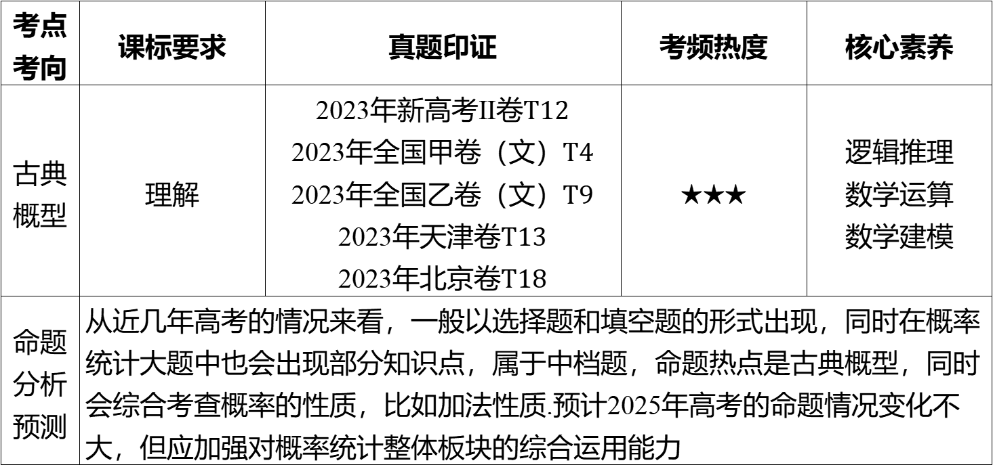
考点 考向 | 课标要求 | 真题印证 | 考频热度 | 核心素养
古典 概型 | 理解 | 2023年新高考Ⅱ卷$T12$ 2023年全国甲卷（文）$T4$ 2023年全国乙卷（文）$T9$ 2023年天津卷$T13$ 2023年北京卷$T18$ | ★★★ | 逻辑推理 数学运算 数学建模
命题 分析 预测 | 从近几年高考的情况来看，一般以选择题和填空题的形式出现，同时在概率 统计大题中也会出现部分知识点，属于中档题，命题热点是古典概型，同时 会综合考查概率的性质，比如加法性质.预计2025年高考的命题情况变化不 大，但应加强对概率统计整体板块的综合运用能力

Slide 5
基础知识·诊断

Slide 6


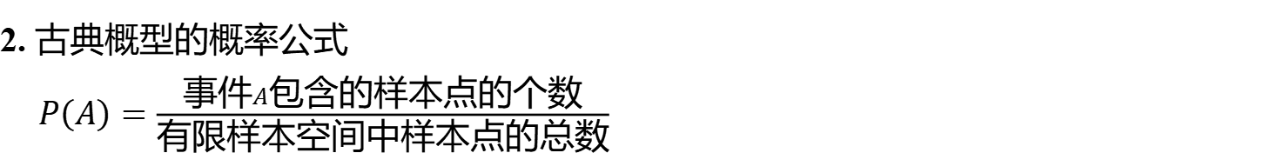
一、古典概型
1. 古典概型的特征
2. 古典概型的概率公式
$P\left(A\right)=\frac{\text{事件}A\text{包含的样本点的个数}}{\text{有限样本空间中样本点的总数}}$

Slide 7
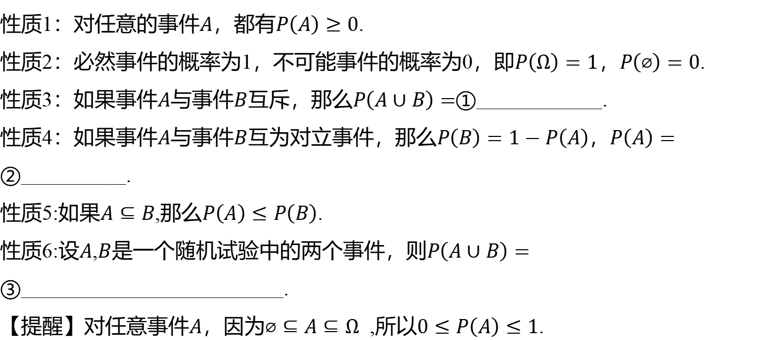



二、概率的性质
性质1：对任意的事件$A$，都有$P\left(A\right)≥0$ .
性质2：必然事件的概率为1，不可能事件的概率为0，即$P\left(Ω\right)=1$，$P\left(⌀\right)=0$ .
性质3：如果事件$A$与事件$B$互斥，那么$P\left(A∪B\right)=$ ①____________.
性质4：如果事件$A$与事件$B$互为对立事件，那么$P\left(B\right)=1−P\left(A\right)$，$P\left(A\right)=$
②__________.
性质5:如果$A⊆B$,那么$P\left(A\right)≤P\left(B\right)$ .
性质6:设$A$,$B$是一个随机试验中的两个事件，则$P\left(A∪B\right)=$
③_________________________.
【提醒】对任意事件$A$，因为$⌀⊆A⊆Ω$ ,所以$0≤P\left(A\right)≤1$ .
$P\left(A\right)+P\left(B\right)$
$1−P\left(B\right)$
$P\left(A\right)+P\left(B\right)−P\left(A∩B\right)$

Slide 8

题组1 走出误区
1. 判一判.（对的打“√”,错的打“×”）
（1）“种下一粒种子，观察它是否发芽”的试验是古典概型.( )
×
（2）“在区间$\left(0,2025\right)$ 内任取一个数，求这个数小于2的概率”是古典概型.( )
×
（3）抛掷一枚硬币两次，出现“两个正面”“一正一反”“两个反面”，这三个事件是等
可能事件.( )
×
（4）对于古典概型，概率为0的事件一定是不可能事件.( )
√

Slide 9
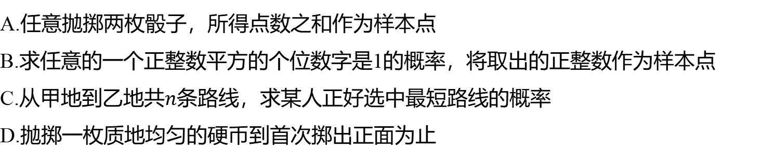
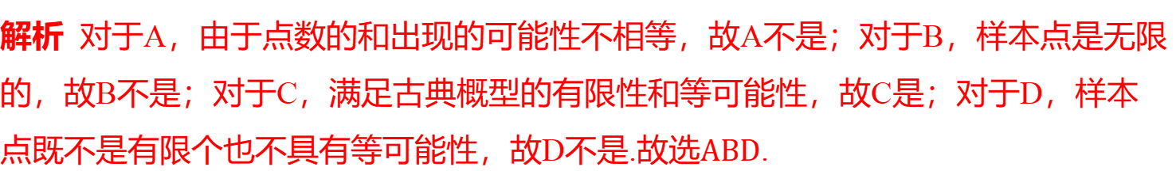
2.（多选题）（易错题）下列试验不是古典概型的是( ) .
ABD
A.任意抛掷两枚骰子，所得点数之和作为样本点
B.求任意的一个正整数平方的个位数字是1的概率，将取出的正整数作为样本点
C.从甲地到乙地共$n$ 条路线，求某人正好选中最短路线的概率
D.抛掷一枚质地均匀的硬币到首次掷出正面为止
【易错点】理解古典概型的有限性和等可能性，否则容易出现概念混淆.
解析 对于A，由于点数的和出现的可能性不相等，故A不是；对于B，样本点是无限
的，故B不是；对于C，满足古典概型的有限性和等可能性，故C是；对于D，样本
点既不是有限个也不具有等可能性，故D不是.故选$ABD$ .

Slide 10
题组2 走进教材
3.（双空题）（人教A版必修②P242 · 练习T1改编）已知$P\left(A\right)=0.5$,$P\left(B\right)=0.3$ ，如
果$B⊆A$，那么$P\left(A∪B\right)=$____，$P\left(AB\right)=$ ____.
0.5
0.3
解析 如果$B⊆A$,那么$A∪B=A$,$A∩B=B$,那么$P\left(A∪B\right)=P\left(A\right)=0.5$ ,
$P\left(AB\right)=P\left(B\right)=0.3$ .

Slide 11
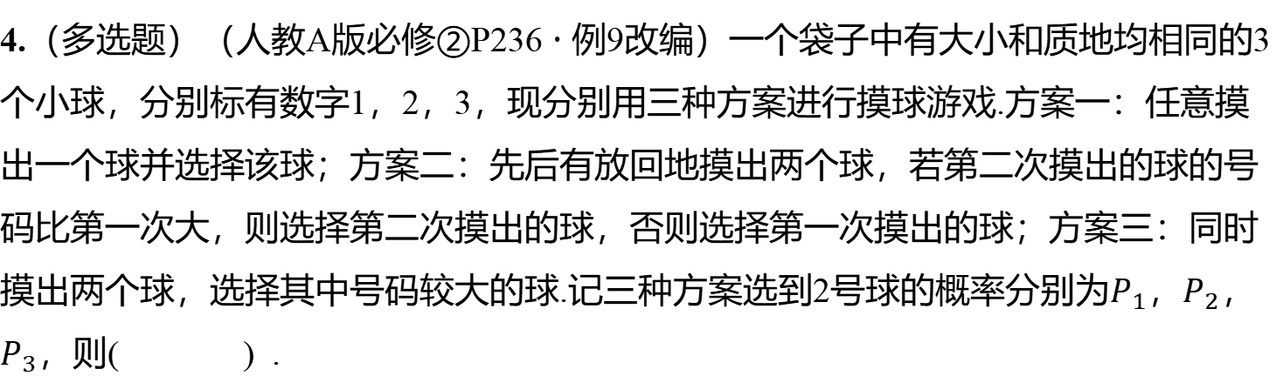
4.（多选题）（人教A版必修②P236 · 例9改编）一个袋子中有大小和质地均相同的3
个小球，分别标有数字1，2，3，现分别用三种方案进行摸球游戏.方案一：任意摸
出一个球并选择该球；方案二：先后有放回地摸出两个球，若第二次摸出的球的号
码比第一次大，则选择第二次摸出的球，否则选择第一次摸出的球；方案三：同时
摸出两个球，选择其中号码较大的球.记三种方案选到2号球的概率分别为$P_{1}$，$P_{2}$ ，
$P_{3}$ ，则( ) .
CD
A.$P_{1}>P_{2}$ B.$P_{1}>P_{3}$ C.$P_{2}=P_{3}$ D.$P_{1}=P_{3}$

Slide 12
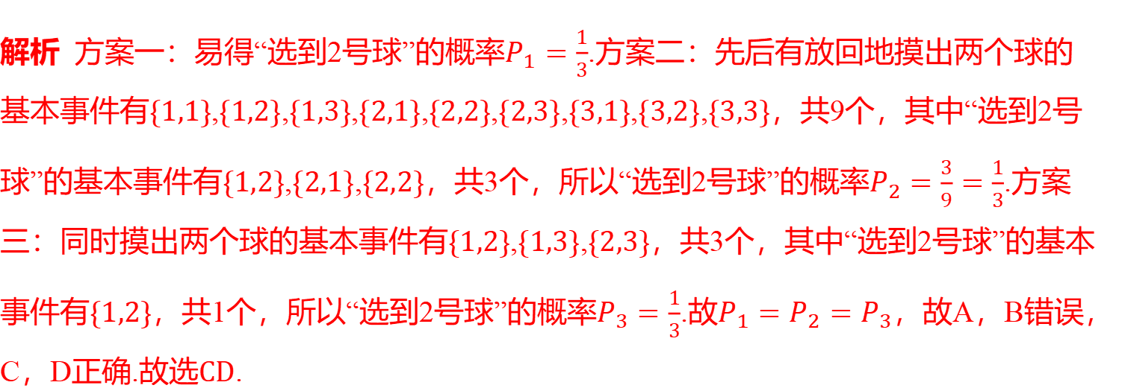
解析 方案一：易得“选到2号球”的概率$P_{1}=\frac{1}{3}$ .方案二：先后有放回地摸出两个球的
基本事件有$\{1,1\}$,$\{1,2\}$,$\{1,3\}$,$\{2,1\}$,$\{2,2\}$,$\{2,3\}$,$\{3,1\}$,$\{3,2\}$,$\{3,3\}$ ，共9个，其中“选到2号
球”的基本事件有$\{1,2\}$,$\{2,1\}$,$\{2,2\}$，共3个，所以“选到2号球”的概率$P_{2}=\frac{3}{9}=\frac{1}{3}$ .方案
三：同时摸出两个球的基本事件有$\{1,2\}$,$\{1,3\}$,$\{2,3\}$ ，共3个，其中“选到2号球”的基本
事件有$\{1,2\}$，共1个，所以“选到2号球”的概率$P_{3}=\frac{1}{3}$.故$P_{1}=P_{2}=P_{3}$ ，故A，B错误，
C，D正确.故选$CD$ .

Slide 13
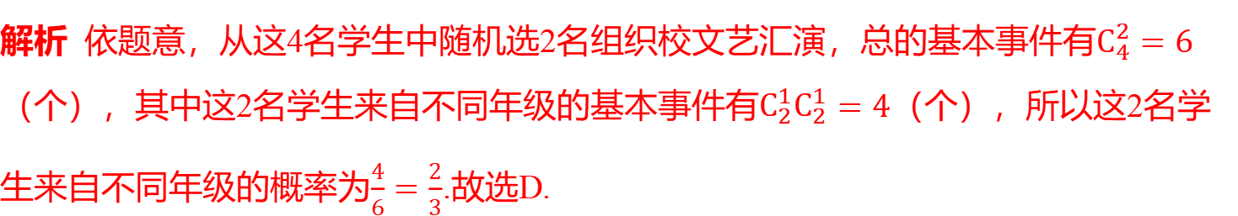
题组3 走向高考
5.（2023 · 全国甲卷）某校文艺部有4名学生，其中高一、高二年级各2名.若从这4名
学生中随机选2名组织校文艺汇演，则这2名学生来自不同年级的概率为( ) .
D
A.$\frac{1}{6}$ B.$\frac{1}{3}$ C.$\frac{1}{2}$ D.$\frac{2}{3}$
解析 依题意，从这4名学生中随机选2名组织校文艺汇演，总的基本事件有$C_{4}^{2}=6$
（个），其中这2名学生来自不同年级的基本事件有$C_{2}^{1}C_{2}^{1}=4$ （个），所以这2名学
生来自不同年级的概率为$\frac{4}{6}=\frac{2}{3}$ .故选D.

Slide 14
考点聚焦·突破

Slide 15

考点一 古典概型［多维探究］
&1& 古典概型的判断
典例1 （多选题）下列概率模型不属于古典概型的是( ) .
ACD
A.在平面直角坐标系内，从横坐标和纵坐标都是整数的所有点中任取一点
B.某小组有男生5人，女生3人，从中任选1人做演讲
C.一只使用中的灯泡的寿命长短
D.中秋节前夕，某市工商部门调查辖区内某品牌的月饼质量，给该品牌月饼评“优”或“差”

Slide 16
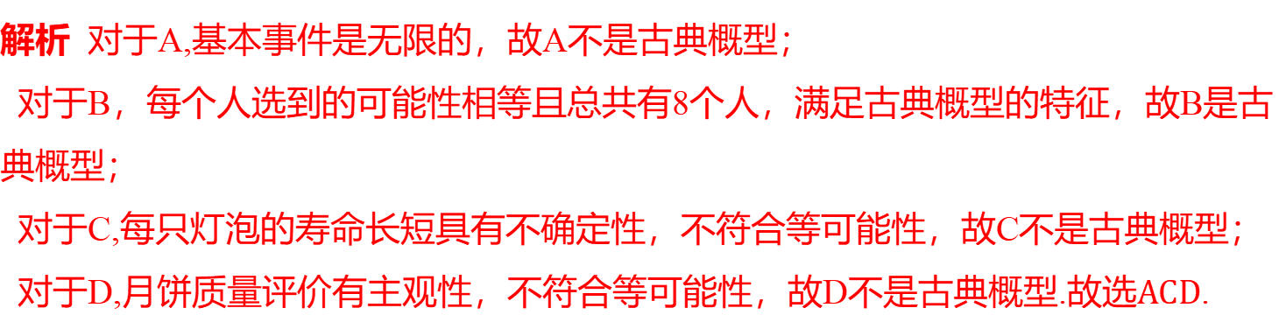
解析 对于A,基本事件是无限的，故A不是古典概型；
对于B，每个人选到的可能性相等且总共有8个人，满足古典概型的特征，故B是古
典概型；
对于C,每只灯泡的寿命长短具有不确定性，不符合等可能性，故C不是古典概型；
对于D,月饼质量评价有主观性，不符合等可能性，故D不是古典概型.故选$ACD$ .

Slide 17

&2& 古典概型的概率计算
典例2（1） （2023 · 全国乙卷）某学校举办作文比赛，共6个主题，每位参赛同学从
中随机抽取一个主题，则甲、乙两位参赛同学抽到不同主题的概率为( ) .
A
A.$\frac{5}{6}$ B.$\frac{2}{3}$ C.$\frac{1}{2}$ D.$\frac{1}{3}$

Slide 18
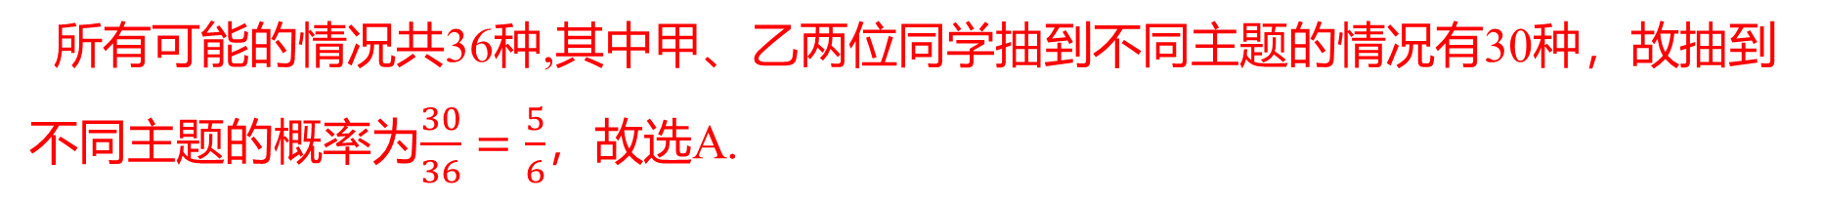
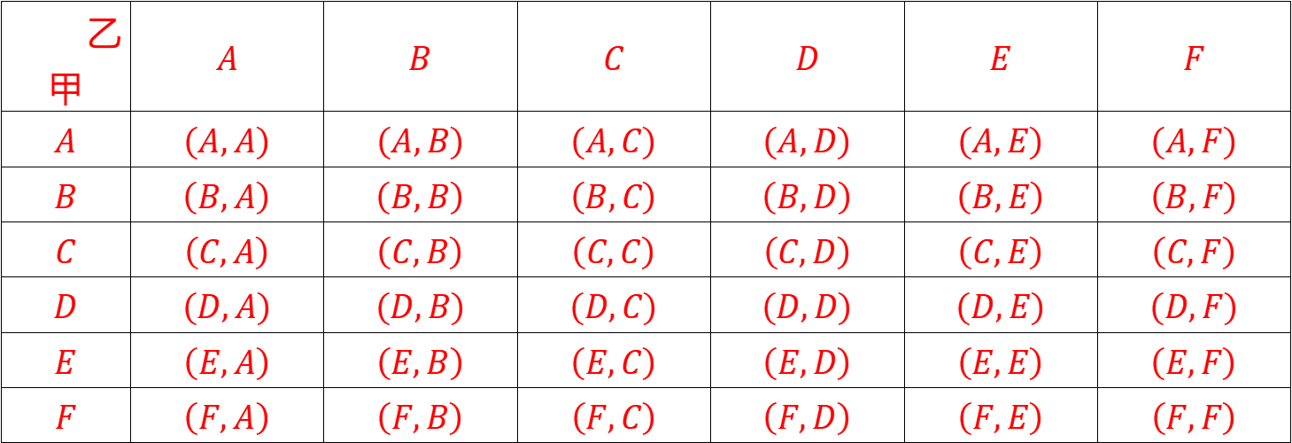
解析 设6个主题分别为$A$，$B$，$C$，$D$，$E$，$F$ ，甲、乙两位同学所选主题的所有可能
情况如表所示：
乙 甲 | $A$ | $B$ | $C$ | $D$ | $E$ | $F$
$A$ | $\left(A,A\right)$ | $\left(A,B\right)$ | $\left(A,C\right)$ | $\left(A,D\right)$ | $\left(A,E\right)$ | $\left(A,F\right)$
$B$ | $\left(B,A\right)$ | $\left(B,B\right)$ | $\left(B,C\right)$ | $\left(B,D\right)$ | $\left(B,E\right)$ | $\left(B,F\right)$
$C$ | $\left(C,A\right)$ | $\left(C,B\right)$ | $\left(C,C\right)$ | $\left(C,D\right)$ | $\left(C,E\right)$ | $\left(C,F\right)$
$D$ | $\left(D,A\right)$ | $\left(D,B\right)$ | $\left(D,C\right)$ | $\left(D,D\right)$ | $\left(D,E\right)$ | $\left(D,F\right)$
$E$ | $\left(E,A\right)$ | $\left(E,B\right)$ | $\left(E,C\right)$ | $\left(E,D\right)$ | $\left(E,E\right)$ | $\left(E,F\right)$
$F$ | $\left(F,A\right)$ | $\left(F,B\right)$ | $\left(F,C\right)$ | $\left(F,D\right)$ | $\left(F,E\right)$ | $\left(F,F\right)$
所有可能的情况共36种,其中甲、乙两位同学抽到不同主题的情况有30种，故抽到
不同主题的概率为$\frac{30}{36}=\frac{5}{6}$ ，故选A.

Slide 19
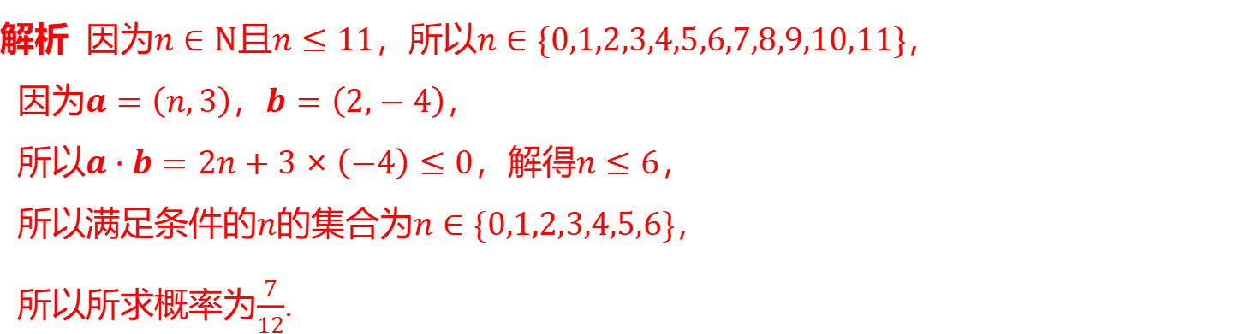

$\frac{7}{12}$
（2）已知向量$a=\left(n,3\right)(n∈N$且$n≤11)$，$b=\left(2,−4\right)$，则满足$a⋅b≤0$ 的概率为___.
解析 因为$n∈N$且$n≤11$，所以$n∈\{0,1,2,3,4,5,6,7,8,9,10,11\}$ ，
因为$a=\left(n,3\right)$，$b=\left(2,−4\right)$ ，
所以$a⋅b=2n+3×\left(−4\right)≤0$，解得$n≤6$ ，
所以满足条件的$n$的集合为$n∈\{0,1,2,3,4,5,6\}$ ，
所以所求概率为$\frac{7}{12}$ .

Slide 20

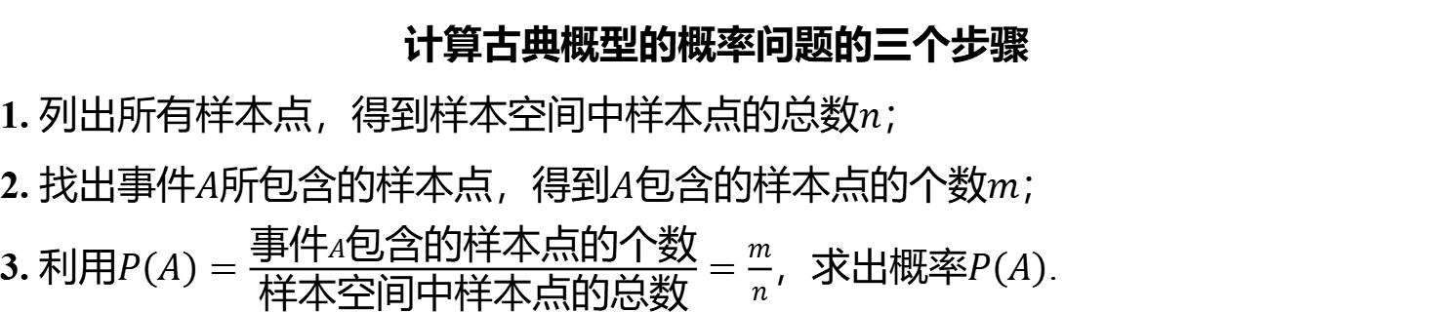
计算古典概型的概率问题的三个步骤
1. 列出所有样本点，得到样本空间中样本点的总数$n$ ；
2. 找出事件$A$所包含的样本点，得到$A$包含的样本点的个数$m$ ；
3. 利用$P\left(A\right)=\frac{\text{事件}A\text{包含的样本点的个数}}{\text{样本空间中样本点的总数}}=\frac{m}{n}$，求出概率$P\left(A\right)$ .

Slide 21

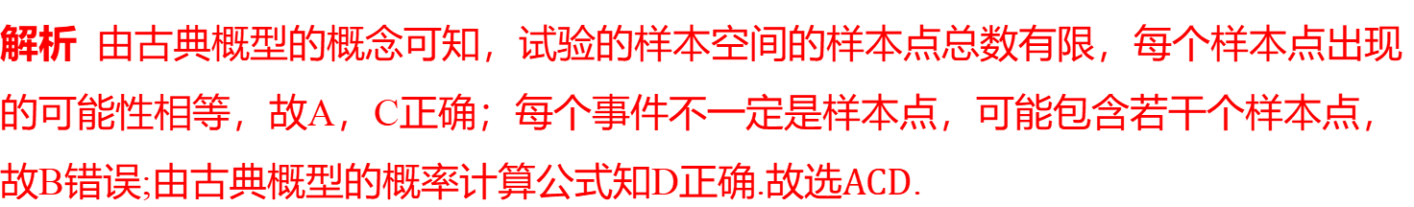
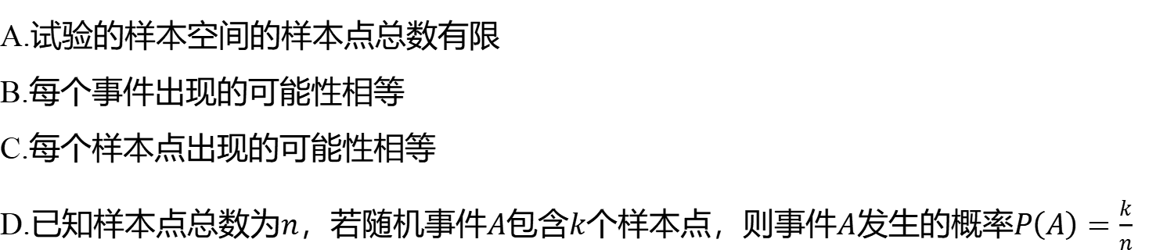
1.（多选题）在下列有关古典概型的说法中，正确的是( ) .
ACD
A.试验的样本空间的样本点总数有限
B.每个事件出现的可能性相等
C.每个样本点出现的可能性相等
D.已知样本点总数为$n$，若随机事件$A$包含$k$个样本点，则事件$A$发生的概率$P\left(A\right)=\frac{k}{n}$
解析 由古典概型的概念可知，试验的样本空间的样本点总数有限，每个样本点出现
的可能性相等，故A，C正确；每个事件不一定是样本点，可能包含若干个样本点，
故B错误;由古典概型的概率计算公式知D正确.故选$ACD$ .

Slide 22
2. 某居民小区设有“厨余垃圾”“可回收垃圾”“其他垃圾”“有害垃圾”四种不同的垃圾桶.
某一天，居民小陈提着分好类的垃圾各一袋，随机每桶投一袋，则恰好有两袋垃圾
投对的概率为( ) .
D
A.$\frac{1}{8}$ B.$\frac{1}{9}$ C.$\frac{1}{3}$ D.$\frac{1}{4}$

Slide 23
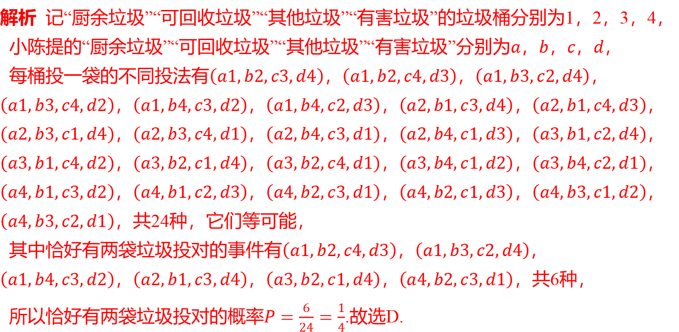
解析 记“厨余垃圾”“可回收垃圾”“其他垃圾”“有害垃圾”的垃圾桶分别为1，2，3，4，
小陈提的“厨余垃圾”“可回收垃圾”“其他垃圾”“有害垃圾”分别为$a$，$b$，$c$，$d$ ，
每桶投一袋的不同投法有$\left(a1,b2,c3,d4\right)$，$\left(a1,b2,c4,d3\right)$，$\left(a1,b3,c2,d4\right)$ ，
$\left(a1,b3,c4,d2\right)$，$\left(a1,b4,c3,d2\right)$，$\left(a1,b4,c2,d3\right)$，$\left(a2,b1,c3,d4\right)$，$\left(a2,b1,c4,d3\right)$ ，
$\left(a2,b3,c1,d4\right)$，$\left(a2,b3,c4,d1\right)$，$\left(a2,b4,c3,d1\right)$，$\left(a2,b4,c1,d3\right)$，$\left(a3,b1,c2,d4\right)$ ，
$\left(a3,b1,c4,d2\right)$，$\left(a3,b2,c1,d4\right)$，$\left(a3,b2,c4,d1\right)$，$\left(a3,b4,c1,d2\right)$，$\left(a3,b4,c2,d1\right)$ ，
$\left(a4,b1,c3,d2\right)$，$\left(a4,b1,c2,d3\right)$，$\left(a4,b2,c3,d1\right)$，$\left(a4,b2,c1,d3\right)$，$\left(a4,b3,c1,d2\right)$ ，
$\left(a4,b3,c2,d1\right)$ ，共24种，它们等可能，
其中恰好有两袋垃圾投对的事件有$\left(a1,b2,c4,d3\right)$，$\left(a1,b3,c2,d4\right)$ ，
$\left(a1,b4,c3,d2\right)$，$\left(a2,b1,c3,d4\right)$，$\left(a3,b2,c1,d4\right)$，$\left(a4,b2,c3,d1\right)$ ，共6种，
所以恰好有两袋垃圾投对的概率$P=\frac{6}{24}=\frac{1}{4}$ .故选D.

Slide 24
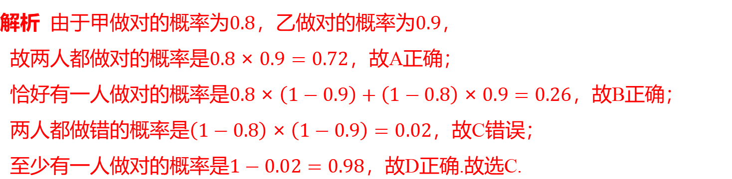
考点二 互斥事件与对立事件的概率［师生共研］
典例3 若甲、乙两名同学做同一道数学题，甲做对的概率为$0.8$ ，乙做对的概率为
$0.9$ ，则下列说法错误的是( ) .
C
A.两人都做对的概率是0.72 B.恰好有一人做对的概率是0.26
C.两人都做错的概率是0.15 D.至少有一人做对的概率是0.98
解析 由于甲做对的概率为$0.8$，乙做对的概率为$0.9$ ，
故两人都做对的概率是$0.8×0.9=0.72$ ，故A正确；
恰好有一人做对的概率是$0.8×\left(1−0.9\right)+\left(1−0.8\right)×0.9=0.26$ ，故B正确；
两人都做错的概率是$\left(1−0.8\right)×\left(1−0.9\right)=0.02$ ，故C错误；
至少有一人做对的概率是$1−0.02=0.98$ ，故D正确.故选C.

Slide 25
求复杂事件的概率的两种方法
1. 将所求事件转化成几个彼此互斥的事件的和事件，利用互斥事件的概率加法公式
求解概率；
2. 若将一个较复杂的事件转化成几个彼此互斥事件的和事件时分类太多，而其对立
面的分类较少，可考虑先求其对立事件的概率，即“正难则反”.常用此方法求“至少”
“至多”型事件的概率.

Slide 26

（2024 · 浙江模拟）经统计，在某储蓄所一个营业窗口等候的人数相应的概率如表所示：
排队人数 | 0 | 1 | 2 | 3 | 4 | 5人及5人以上
概率 | 0.1 | 0.16 | 0.3 | 0.3 | 0.1 | 0.04
求：（1）至多2人排队等候的概率；
（2）至少3人排队等候的概率.

Slide 27
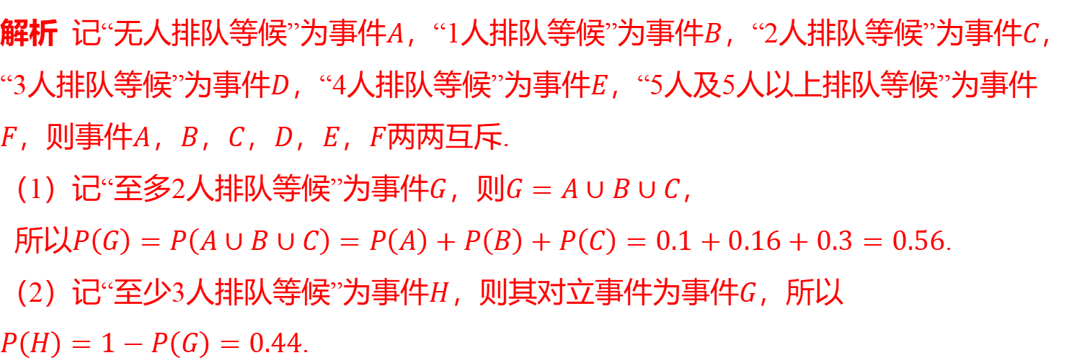
解析 记“无人排队等候”为事件$A$，“1人排队等候”为事件$B$，“2人排队等候”为事件$C$ ，
“3人排队等候”为事件$D$，“4人排队等候”为事件$E$ ，“5人及5人以上排队等候”为事件
$F$，则事件$A$，$B$，$C$，$D$，$E$，$F$ 两两互斥.
（1）记“至多2人排队等候”为事件$G$，则$G=A∪B∪C$ ，
所以$P\left(G\right)=P\left(A∪B∪C\right)=P\left(A\right)+P\left(B\right)+P\left(C\right)=0.1+0.16+0.3=0.56$ .
（2）记“至少3人排队等候”为事件$H$，则其对立事件为事件$G$ ，所以
$P\left(H\right)=1−P\left(G\right)=0.44$ .

Slide 28
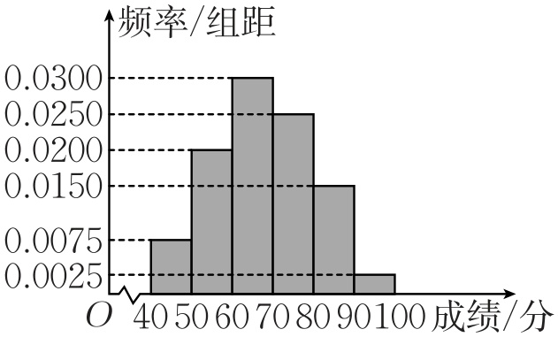
考点三 概率与统计的综合问题［师生共研］
典例4 （2024 · 河南统考）某学校学生参加全国数学竞赛初赛（满分100分）.该学校从全体参赛学生中随机抽取了200名学生的初赛成绩绘制成频率分布直方图如图所示：
（1）根据频率分布直方图给出的数据估计此次初赛成绩的中位数和平均数；
（2）从抽取的成绩在$90∼100$ 的学生中抽取3人组成特训组，用频率估计概率，求
学生$A$ 被选中的概率.

Slide 29
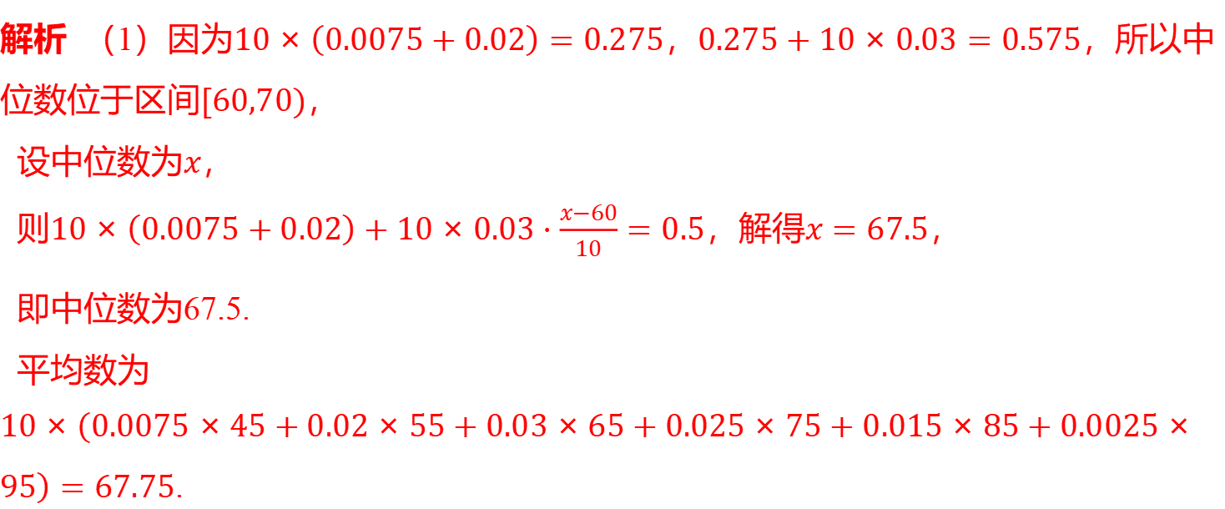
解析 （1）因为$10×\left(0.0075+0.02\right)=0.275$，$0.275+10×0.03=0.575$ ，所以中
位数位于区间$[60,70)$ ，
设中位数为$x$ ，
则$10×\left(0.0075+0.02\right)+10×0.03⋅\frac{x−60}{10}=0.5$，解得$x=67.5$ ，
即中位数为67.5.
平均数为
$10×\left(0.0075×45+0.02×55+0.03×65+0.025×75+0.015×85+0.0025×95\right)=67.75$ .

Slide 30
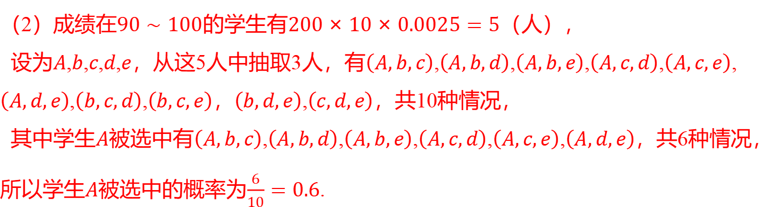
（2）成绩在$90∼100$的学生有$200×10×0.0025=5$ （人），
设为$A$,$b$,$c$,$d$,$e$，从这5人中抽取3人，有$\left(A,b,c\right)$,$\left(A,b,d\right)$,$\left(A,b,e\right)$,$\left(A,c,d\right)$,$\left(A,c,e\right)$ ,
$\left(A,d,e\right)$,$\left(b,c,d\right)$,$\left(b,c,e\right)$，$\left(b,d,e\right)$,$\left(c,d,e\right)$ ，共10种情况，
其中学生$A$被选中有$\left(A,b,c\right)$,$\left(A,b,d\right)$,$\left(A,b,e\right)$,$\left(A,c,d\right)$,$\left(A,c,e\right)$,$\left(A,d,e\right)$ ，共6种情况，
所以学生$A$被选中的概率为$\frac{6}{10}=0.6$ .

Slide 31
古典概型与统计综合问题的解题策略
1. 将题目条件中的相关信息转化为事件；
2. 判断事件是否为古典概型；
3. 选用合适的方法确定样本点个数；
4. 代入古典概型的概率公式求解.

Slide 32
某医院对患者就诊后的满意度进行问卷调查，患者在问卷上对就诊满意度进行打分，分值为0,1,2,3,4,5，其中满意度打分不低于4分表示满意.现随机抽取了100位患者的调查问卷，其满意度打分情况如表所示：
满意度打分 | 0 | 1 | 2 | 3 | 4 | 5
人数 | 1 | 3 | 6 | 10 | 56 | 24
（1）估计患者对该医院满意度打分的平均值；

Slide 33
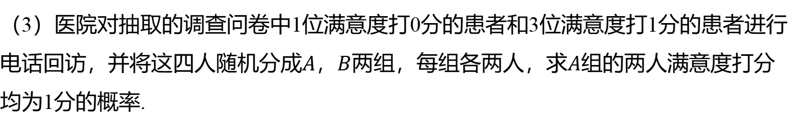
（2）若该医院一周内共有6000名患者就诊，估计其中表示满意的患者人数；
（3）医院对抽取的调查问卷中1位满意度打0分的患者和3位满意度打1分的患者进行
电话回访，并将这四人随机分成$A$，$B$两组，每组各两人，求$A$ 组的两人满意度打分
均为1分的概率.

Slide 34
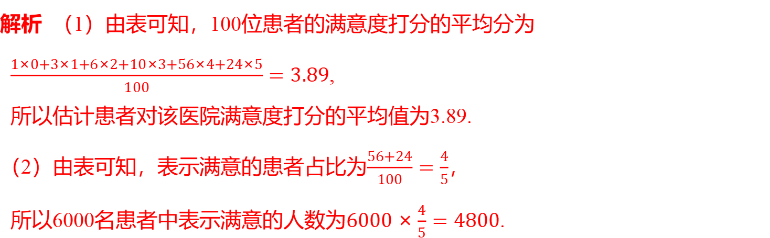
解析 （1）由表可知，100位患者的满意度打分的平均分为
$\frac{1×0+3×1+6×2+10×3+56×4+24×5}{100}=3.89$ ,
所以估计患者对该医院满意度打分的平均值为3.89.
（2）由表可知，表示满意的患者占比为$\frac{56+24}{100}=\frac{4}{5}$ ，
所以6000名患者中表示满意的人数为$6000×\frac{4}{5}=4800$ .

Slide 35
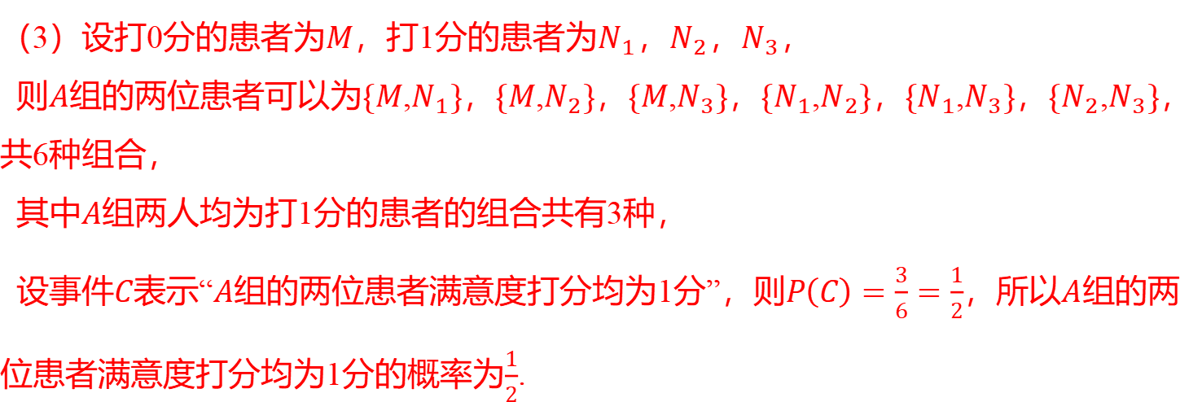
（3）设打0分的患者为$M$，打1分的患者为$N_{1}$，$N_{2}$，$N_{3}$ ，
则$A$组的两位患者可以为$\{M$,$N_{1}\}$，$\{M$,$N_{2}\}$，$\{M$,$N_{3}\}$，$\{N_{1}$,$N_{2}\}$，$\{N_{1}$,$N_{3}\}$，$\{N_{2}$,$N_{3}\}$ ，
共6种组合，
其中$A$ 组两人均为打1分的患者的组合共有3种，
设事件$C$表示“$A$组的两位患者满意度打分均为1分”，则$P\left(C\right)=\frac{3}{6}=\frac{1}{2}$，所以$A$ 组的两
位患者满意度打分均为1分的概率为$\frac{1}{2}$ .

